Slide 1
P2/0290 Použití biomarkerů v diagnostice, terapii a pro odhad prognózy pacienta, biomarkery vybraných onemocnění

Slide 2
Biomarker: kategorie
Biomarker vnímavosti/rizika (rizikový faktor): Biomarker, který ukazuje potenciál pro rozvoj onemocnění nebo zdravotního stavu u jedince, který v současné době nemá klinicky zjevné onemocnění nebo zdravotní stav.
Diagnostický biomarker (diagnostický): Biomarker používaný k detekci nebo potvrzení přítomnosti onemocnění nebo stavu, který je předmětem zájmu, nebo k identifikaci jedinců s podtypem onemocnění.
Monitorovací biomarker (staging): Biomarker měřený sériově pro hodnocení stavu onemocnění nebo zdravotního stavu nebo pro důkaz expozice (nebo účinku) lékařského produktu nebo činitele životního prostředí.
Farmakodynamický biomarker/biomarker odezvy (náhradní koncový bod): Biomarker používaný k prokázání, že biologická odpověď nastala u jedince, který byl vystaven léčivému přípravku nebo environmentálnímu faktoru
.
3
Source: BEST (Biomarkers, EndpointS, and other Tools) Resource. FDA-NIH Biomarker Working Group

Slide 3
Biomarker
Nový a nápaditý název pro biologický parametr…
Biomarker: objektivně měřená veličina, která slouží k informování nebo indikaci základního biologického procesu. Biomarker může indikovat nějaký normální proces, patologický stav nebo terapeutickou odpověď.
Podle charakteru můžeme biomarkery rozdělit na dvě hlavní skupiny: biomarkery molekulární a klasické. Molekulární biomarkery představují látky a biomolekuly utvářející genom, epigenom, transkriptom, proteom nebo metabolom a na základě toho mohou být dále klasifikovány (např. nukleové kyseliny, proteiny, hormony, atd.). Ostatní biomarkery tvoří skupinu klasických biomarkerů. Jedná se
o morfologické a funkční charakteristiky fenomu (např. velikost, histologie a grading nádoru, přítomnost invaze, mitóz, metastáz; B-symptomy, výsledky funkčních zobrazovacích vyšetření; věk, pohlaví, komorbidity pacienta atd.)
Zdroj: Prof. Marek Svoboda
2
Source: Biomarkers Definitions Working Group.

Slide 4
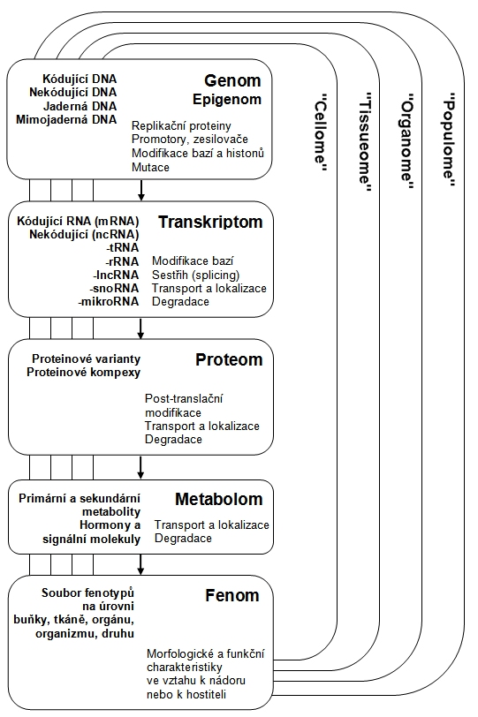
Kategorizace biomarkerů
Zdroj: Prof. Marek Svoboda

Slide 5
Biomarkery dle funkce
Zdroj: Prof. Marek Svoboda

Slide 6
Biomarkery - Kategorie
Dva typy biomarkerů zájmu pro vývoj léčiv:
Prognostický biomarker (prognóza onemocnění): Biomarker používaný k identifikaci pravděpodobnosti klinické příhody, recidivy nebo progrese onemocnění u pacientů, kteří mají nemoc nebo zdravotní stav, který je předmětem zájmu.
Prediktivní biomarker (prediktivní odpověď na léčbu): Biomarker používaný k identifikaci jedinců, u nichž je vyšší pravděpodobnost než u podobných jedinců bez biomarkeru, že zaznamenají příznivý nebo nepříznivý účinek expozice léčivému produktu nebo činiteli životního prostředí.
4
Source: BEST (Biomarkers, EndpointS, and other Tools) Resource. FDA-NIH Biomarker Working Group

Slide 7
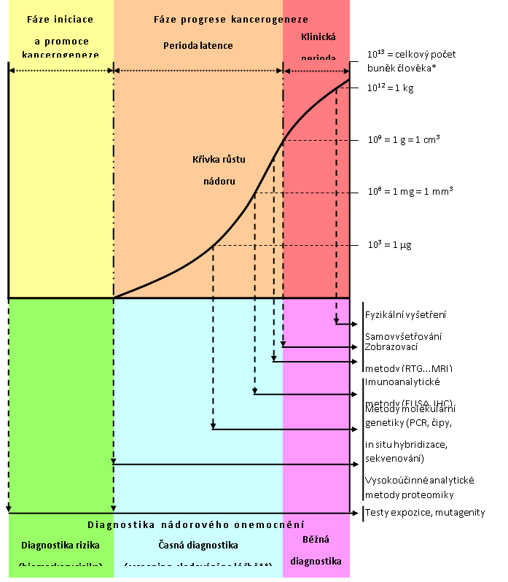
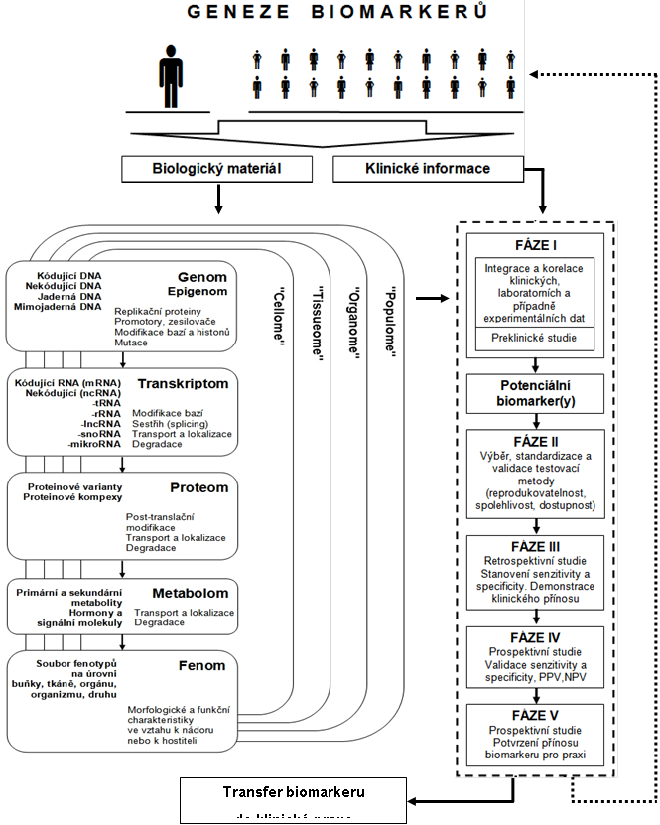
Vývoj biomarkerů
Zdroj: Prof. Marek Svoboda

Slide 8
Senzitivita – pozitivní u onemocnění
Senzitivita je schopnost testu správně klasifikovat jedince jako „nemocného“
Seznzitivita = a / a+c
• = a (skutečně pozitivní) / a+c (skutečně pozitivní + falešně negativní)
• = Pravděpodobnost pozitivního testu, když je přítomna nemoc.

Slide 9
Specificita – negativní u zdravého
Schopnost testu správně klasifikovat jedince jako jedince bez onemocnění se nazývá specifičnost testu.
Specificita = d / b+d
• = d (skutečně negativní) / b+d (skutečně negativní + falešně pozitivní)
• = Pravděpodobnost negativního testu, pokud onemocnění chybí.

Slide 10
Pozitivní prediktivní hodnota (PPV)
Je to procento pacientů s pozitivním testem, kteří skutečně mají nemoc.
PPV: = a / a+b
• = a (skutečně pozitivní) / a+b (skutečně pozitivní + falešně pozitivní)
• = Pravděpodobnost (pacient trpící onemocněním, když je test pozitivní)

Slide 11
Negativní prediktivní hodnota (NPV)
Je to procento pacientů s negativním testem, kteří tuto nemoc nemají.
NPV: = d/c+d
• = d (skutečně negativní) / c+d (falešně negativní + skutečně negativní)
• = Pravděpodobnost (pacient nemá nemoc, když je test negativní)

Slide 12
 | Disease present | Disease absent
Test positive | a | b | Total test positive (a+b)
Test negative | c | d | Total test negative (c+d)
 | Total disease present (a+c) | Total normal (b+d)
Sensitivity= a/a+c
Specificity=d/b+d
Positive predictive value= a/a+b Negative predictive value=d/c+d

Slide 13
Strategie pro vývoj biomarkerů
Existují (obecně řečeno) 3 typy klinických strategií k provedení klinického vývoje kolem biomarkeru:
1) Klasické paralelní kontrolované klinické studie s různými možnostmi vč. podskupina pacientů BM+ (viz prezentace analýza podskupin)
podskupina může být průzkumná NEBO inferenční
2) Hodnocení typu „deštník“
3) Hodnocení typu „košík“

Slide 14
Diagnostické biomarkery
Diagnostické biomarkery jsou biomarkery asociované s přítomností onemocnění a/nebo jeho rozsahem a/nebo jeho klasifikací. V onkologii se uplatňují především
v diagnostice a stagingu nádorových onemocnění a v diagnostice a monitorování minimální reziduální choroby a nežádoucích účinků léčby. Jejich význam narůstá v souvislosti s vývojem cílené protinádorové léčby, pro kterou je nádorově specifická molekulární struktura ideálním terčem, a dále s příchodem nových technologií, jejichž vysoká citlivost a rozlišovací schopnost umožňují detekovat až stopová množství molekulárních biomarkerů, případně stanovit jejich jednotlivé molekuly. Toho lze využít pro časnou diagnostiku nádorů.

Slide 15
Diagnostický biomarker
Je žádoucí, aby diagnostický biomarker dosahoval co nejvyšší senzitivity a specificity. Bohužel, kromě strukturních chromozomových aberací, genových mutací a charakteristických přestaveb genů pro imunoglobuliny není naprostá většina dosud identifikovaných diagnostických molekulárních biomarkerů 100% specifická pouze pro nádorovou tkáň/nádorovou buňku.
V případě, že potenciální diagnostický molekulární biomarker může být detekovatelný i ve zdravé tkáni nebo za jiných patologických stavů, přichází jeho použití za účelem časné detekce nádorů v úvahu pouze tehdy, pokud testovací metody nebo jejich kombinace s relativně nenákladným a nezatěžujícím klinickým vyšetřením dokážou poskytnout výsledky s vysokou pozitivní prediktivní hodnotou. V opačném případě bychom zbytečně zatěžovali jak testované jedince, tak zdravotní systém, neboť vysoká falešná pozitivita testu by vedla k dalším vyšetřovacím metodám i u zdravých jedinců. Podobně vysoká falešná negativita testu by zvyšovala náklady na léčbu pokročilých stadií a ve svém důsledku by vedla ke ztrátě důvěry odborné i laické veřejnosti k programům časného záchytu nádorů, které by na detekci molekulárních biomarkerů byly založené

Slide 16
Ultimativní definice diagnostického biomarkeru
Diagnostický biomarker detekuje nebo potvrzuje přítomnost onemocnění nebo stavu, který nás zajímá, nebo identifikuje jedince s podtypem onemocnění

Slide 17
Diagnostické biomarkery
Příkladem vhodným pro ilustraci složitosti uvedené situace je testování biomarkeru PSA za účelem časné detekce karcinomu prostaty. Ze 100 testovaných mužů ve věku nad 50 let bude zvýšená hodnota PSA (> 4,0) detekována u 10, z nichž pouze u tří bude biopticky prokázán karcinom prostaty, u ostatních bude zjištěna jiná příčina (nejčastěji benigní hyperplazie). U zbývajících 90 jedinců s normální hladinou PSA se u 1 až 2 v budoucnosti rozvine život ohrožující karcinom prostaty. Přitom ze 100 pacientů s karcinomem prostaty je zvýšená hodnota PSA detekována u 70 z nich. Z výše uvedených čísel vyplývá, že pozitivní prediktivní hodnota testu (PPV) činí 30 %, senzitivita 70 % a negativní prediktivní hodnota (NPV) je přibližně 98 %. Většina mužů tak biopsii prostaty podstoupí zbytečně. Přitom za nepodkročitelné, klinicky akceptovatelné minimum PPV biomarkeru je považováno 10 % (alespoň jedna z 10 biopsií prokáže malignitu), případně senzitivita a specificita 80 % a vyšší (13,24,41). Hodnota PPV může významně narůst v případě, že se testování omezí na populaci s vyšším rizikem. Jako příklad může posloužit měření biomarkeru CA-125 a současné provádění transvaginální ultrasonografie u nosiček mutace v BRCA1 nebo BRCA2 genu. Pokud budeme v budoucnosti schopni identifikovat jedince s vyšším rizikem vzniku nádorů, můžeme v těchto populacích využít i biomarkery s nižší PPV
Zdroj: Prof. Marek Svoboda

Slide 18
Cílená léčba
Cílem precizní medicíny je dosažení co nejlepšího možného klinického výsledku za současné redukce poškozování zdravých, nenádorových buněk, a vyžaduje tedy přizpůsobení léčby jednotlivci a jeho onkologickému onemocnění na základě jedinečných molekulárních vlastností. Již nyní terapii indikovanou podle histologie nádoru a jeho stadia často upravujeme na základě stanovení některého z ověřených biomarkerů, precizní medicína však jde v charakterizaci nádoru ještě dál.
K přesnějšímu výběru pacientů, kteří budou mít z konkrétní léčby největší benefit, jsou k dispozici čím dál sofistikovanější nástroje. Sekvenování jednotlivých genů či genomu se již provádí i v některých českých onkologických centrech, a to především tam, kde existuje úzká vazba na akademické prostředí (např. v Brně). Americký Úřad pro kontrolu léků a potravin (FDA) dosud schválil použití více než 40 doplňkových diagnostických testů. Komplexní test pro genomové profilování je mezi nimi ovšem zatím pouze jeden – FoundationOne® CDx.
Zdroj: Prof. Marek Svoboda

Slide 19
Klinické studie – nový design
Úskalí standardních klinických studií
Standardní postup předregistračních klinických hodnocení fází I, II a III s využitím zavedených designů a běžných cílových parametrů je pro ověřování účinnosti a bezpečnosti vysoce individualizované léčby nedostačující. Problematický může být dostatečný nábor pacientů, variabilita molekulárního profilu nádoru v průběhu léčby, ale i prostý fakt, že ne všechny mutace významné pro růst a přežívání nádorových buněk jsou známy.
Nové přístupy k designu klinických studií
V posledních 10 letech proto byly navrženy nové designy klinických studií, které již počítají se vyšetřením většího množství biomarkerů i s inter- a intraindividuální variabilitou molekulárního profilu nádorového onemocnění. V rámci jednoho protokolu klinické studie může být sdruženo až několik desítek podstudií, jež se mohou výrazně lišit v charakteristikách zařazené populace i ve způsobu léčby, který se navíc může měnit v průběhu studie.

Slide 20
Design pro enrichment biomarkerů
Not in the study
BM-
Population
Treatment
BM+
Randomisation
Comparator

Slide 21
Stratifikovaný design
Treatment
Randomisation
BM-
Comparator
Population
Treatment
BM+
Randomisation
Comparator

Slide 22
Stratifikovaný design
BM-
Treatment
BM+
Randomisation
Population
Subgroup analysis: inferential or exploratory?
BM-
Control
BM+

Slide 23
Stratifikovaný design
Prognosis biomarker
0.35
0.3
BM- BM+ control |  |  |  |  | BM- BM+ Product
0.25
0.2
control BM-
control BM+
0.15
Product BM-
Product BM+
0.1
0.05
0

Slide 24
Stratifikovaný design
Predictive biomarker
0.45
0.4
0.35
0.3
control Product BM- |  |  |  |  | control Product BM+
0.25
BM- control
BM- Product
0.2
BM+ control
BM+ Product
0.15
0.1
0.05
0

Slide 25
Stratifikovaný design
Prognosis and predictive biomarker
0.6
0.5
control Product BM- |  |  |  |  | control Product BM+
0.4
BM- control
BM- Product
0.3
BM+ control BM+ Product
0.2
0.1
0

Slide 26
Velká otázka…
Jaká bude požadovaná indikace?
V celé populaci
V populaci BM+
Obě

Slide 27
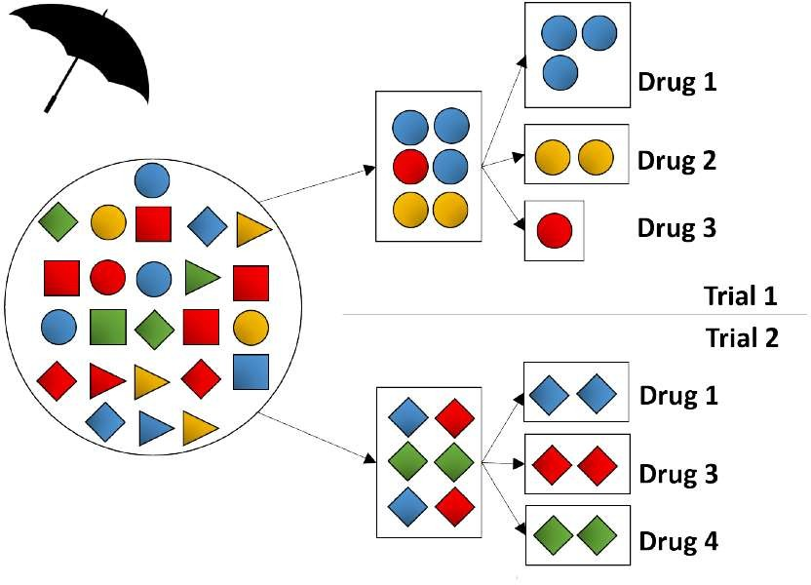
Studie typu „deštník“
Histology Biomarkers Arms
Drug 1
Control
Drug 2 vs control Drug 3 vs control

Slide 28
Studie typu „deštník“
Design deštníku se zaměřuje na jeden typ nádoru nebo histologii
Důvodem a zdůvodněním návrhu zastřešující studie je především usnadnění screeningu a získávání pacientů
Primární vlastnosti designu deštníku:
Zahrnuje skupinu dvou nebo více návrhů obohacení uvnitř
stejný protokol
Umožňuje náhodná srovnání
Může mít flexibilní kohorty biomarkerů
Umožňuje přidat/upustit podskupiny biomarkerů.

Slide 29
Studie typu deštník
Umbrella design skutečně připomíná deštník – rukojetí je jednotná histologie nádoru u všech zařazených pacientů, která se rozbíhá do žeber podskupin různých biomarkerů, jež odpovídají i volbě různých cílených léčiv. Díky tomu se pod deštník může „schovat“ více pacientů s určitou diagnózou.
Umbrella design umožňuje jak randomizované, tak nerandomizované provedení, a může proto sloužit nejen pro počáteční fáze klinického výzkumu (nerandomizované proof-of-concept studie), ale i pro potvrzování účinnosti a bezpečnosti v pozdějších fázích (randomizace a srovnání se standardní léčbou).

Slide 30
Studie typu „deštník“
Z hlediska HTA, vzhledem k tomu, že jsou prováděny u histologicky specifických onemocnění:
Homogenita populace
Možnost výběru klinicky relevantních koncových bodů (OS)
Možnost integrovat relevantní komparátor pro každou podskupinu (BM) studií
Malý počet pacientů.

Slide 31
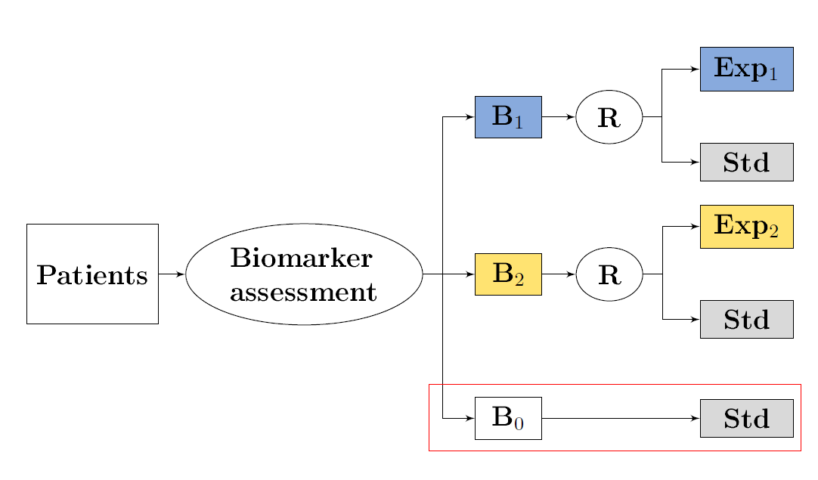
Studie typu deštník – hybridní design se skupinou bez BM

Slide 32
Studie typu deštník – hybridní design
Potenciální přínos ze zahrnutí pacientů s negativním markerem:
Sbírejte data pro retrospektivní identifikaci biomarkerů
Zkoumejte prognostické vlastnosti biomarkerů
Neprognostické markery: Skupina ramen standardní péče
Prognostické markery: Zahrňte stav biomarkerů jako proměnnou faktoru ve statistickém modelu

Slide 33
Studie typu košík
Do „košíku“ klinické studie s basket designem jsou vybíráni pacienti dle přítomnosti jednoho či více stanovených biomarkerů, a to nezávisle na histologickém typu nádoru. Léčba může být jednotná nebo specifická pro každou podskupinu. Díky širokému rozpětí zařazovacích kritérií je v těchto studiích možné zachytit také vzácné typy nádorů.
Studie s basket designem bývají používány spíše v počátečních fázích klinického výzkumu nebo tam, kde je již léčivo schváleno v určité indikaci dle histologického typu nádoru a cílem je jeho indikace rozšířit.

Slide 34
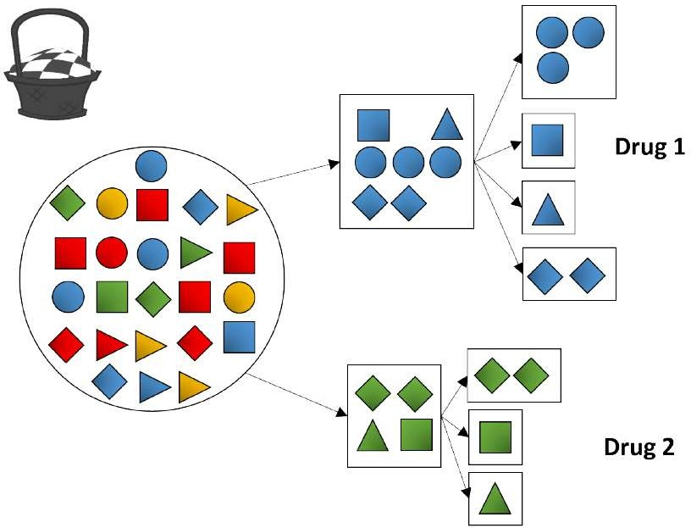
Studie typu košík

Slide 35
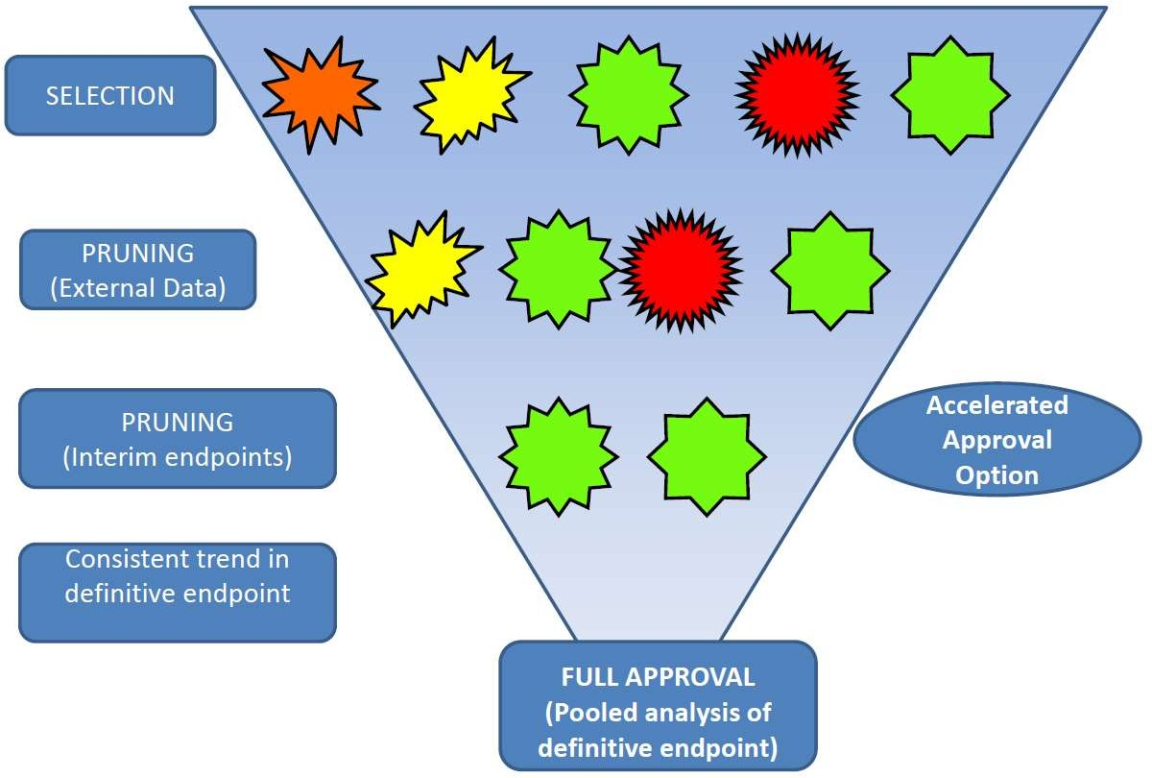
Studie typu košík – nezávislé na histologii

Slide 36
Studie typu košík
Návrhy a procesy studií nejsou zcela vyjasněny a přijaty.
Indikace jsou dále „ořezávány“, pokud je nepravděpodobné, že uspějí, na základě:
Externí data (definitivní koncový bod zrání z fáze 2; ostatní data ze třídy); V BUDOUCNU: údaje ze skutečného světa založené na použití mimo označení
Interní údaje o náhradním koncovém bodu
Velikost vzorku zbývajících indikací může být upravena na základě prořezávání
Práh chyby typu I bude upraven tak, aby kontroloval chybu typu I (míra falešných pozitivních výsledků) při prořezávání
Prořezávání na základě externích dat nezpůsobuje statistickou penalizaci.
PROŘEZÁVÁNÍ JE NELOGICKÉ!!!!
20

Slide 37
Studie typu košík
Studie typu košík umožňují studium více molekulárních subpopulací různých nádorových nebo histologických typů v rámci jedné studie.
Primární vlastnosti košových zkoušek:
Konstrukce poskytuje flexibilitu pro neustálé otevírání a zavírání ramen studie
Mohou zahrnovat velmi vzácné rakoviny, které by bylo obtížné studovat
v randomizovaných kontrolovaných studiích
Při navrhování a analýze košových studií existuje nespočet možností, jako je sepsání protokolů pro každou kohortu a vytvoření infrastruktury pro screening a léčbu.
37

Slide 38
Studie typu košík - pooling
Rizika spojená se sdružováním:
Falešně pozitivní: pokud je účinek léčby řízen účinkem v dané indikaci (zejména v případě nestejných velikostí vzorků napříč rameny studie).
Falešně negativní: pokud je účinek léčby zředěn indikacemi, ve kterých je přípravek neúčinný.
Heterogenita účinku.
Malé velikosti vzorků v některých větvích studií.
Ořezávání indikací a „náhodné vysoké zkreslení“.
Musíme být velmi opatrní ohledně přístupu biomarkerů: vemurafenib měl být účinný u mutovaných nádorů BRAF je neúčinný u mutovaného kolorektálního karcinomu BRAF (larotrektinib a entrektinib jsou také inhibitory TK).
38

Slide 39
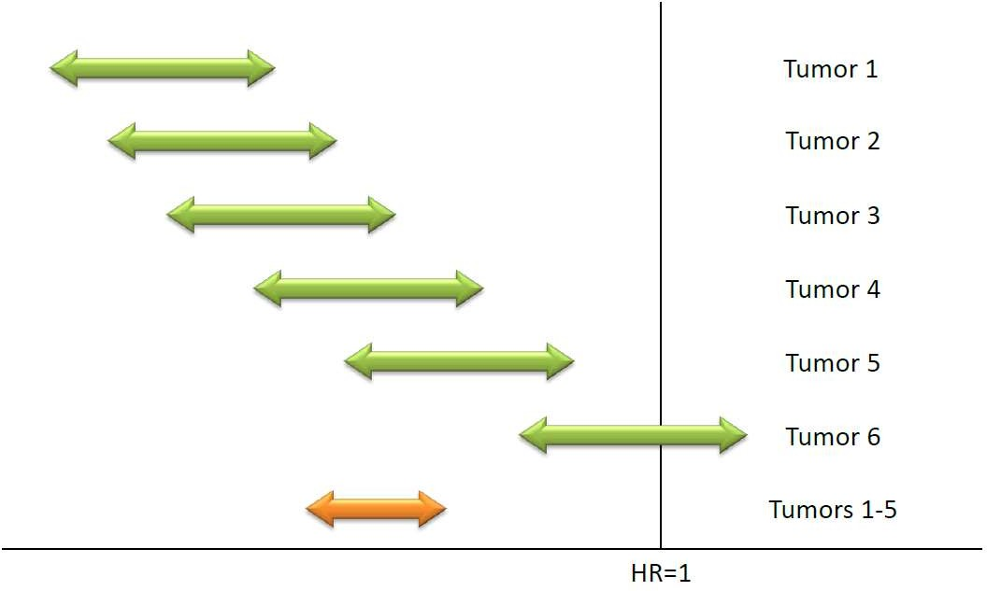
Pooling výsledků
39

Slide 40
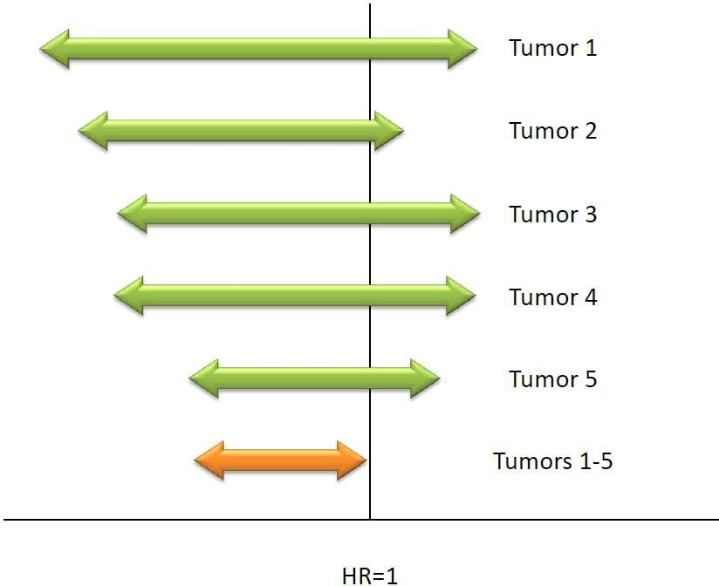
Pooling výsledků
40

Slide 41
Potíže související s biomarkery
Charakterizace přesné role biomarkerů (prognóza vs prediktivní) – košové studie
Preciznost versus personalizovaná medicína:
Individuální diagnózy vs profilování
Prevalence (dMMR u kolorektálního karcinomu je přítomna u 0,5 % pacientů): finanční dopad screeningu populace
Exprese biomarkeru
Kvantifikace exprese a reakce na léčbu (ne vždy jasně souvisí)
Koexprese s jinými molekulárními entitami, jako jsou mechanismy rezistence atd.
Exprese biomarkeru MŮŽE BÝT spojena s účinností, ale pravděpodobně nesouvisí s bezpečností a HRQL.
41

Slide 42

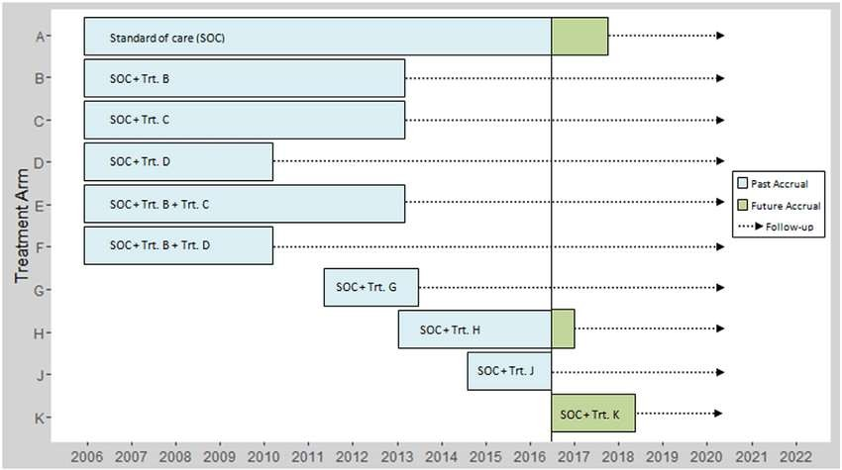
Platformové studie
Platformové studie: Studovat více cílených terapií v kontextu jedné nemoci věčným způsobem, přičemž terapie mohou vstoupit nebo opustit platformu na základě rozhodovacího algoritmu.
42

Slide 43
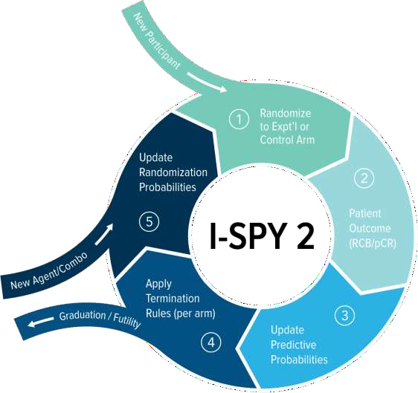
Platformové studie
Adaptive version of the umbrella and basket clinical trials: adaptive randomisation and drop the loser design (I-SPY 2).
43

Slide 44
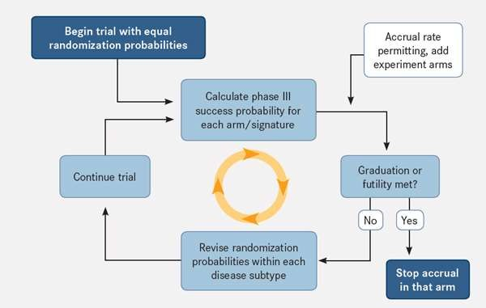
Platformové studie
I-SPY 2 adaptive randomisation process.
44

Slide 45
Příklady diagnostických biomarkerů
Chloridy v potu mohou být použity jako diagnostický biomarker k potvrzení cystické fibrózy (Farrell et al. 2008).
Některé mutace regulátoru transmembránové vodivosti (CFTR) cystické fibrózy mohou být použity jako diagnostické biomarkery v klinických studiích hodnotících léčbu cystické fibrózy, aby se vybrali pacienti s vyšší pravděpodobností odpovědi na konkrétní léčbu (tj. aby sloužili jako prediktivní biomarker) (Davies et al. 2013).
Galaktomannan může být použit jako diagnostický biomarker ke klasifikaci pacientů s pravděpodobnou invazivní aspergilózou pro zařazení do klinických studií antifungálních látek pro léčbu invazivní aspergilózy (Marr 2016; U.S. Food and Drug Administration 2015).
Glykémie nebo hemoglobin A1c (HbA1c) lze použít jako diagnostický biomarker k identifikaci pacientů s diabetes mellitus 2. typu (DM) (U.S. Preventive Services Task Force 2016a).

Slide 46
Příklady diagnostických biomarkerů
Opakovaně změřené hodnoty krevního tlaku získané mimo klinické prostředí u dospělých ve věku 18 let a starších lze použít jako diagnostický biomarker k identifikaci pacientů s esenciální hypertenzí (U.S. Preventive Services Task Force 2016b).
Glomerulární filtrační rychlost (GFR) může být použita jako diagnostický biomarker k identifikaci pacientů s chronickým onemocněním ledvin (National Kidney Foundation 2002).
Ejekční frakce může být použita jako diagnostický biomarker u pacientů se srdečním selháním k identifikaci pacientů s podskupinou onemocnění (ti s nízkou ejekční frakcí nebo zachovanou ejekční frakcí) (Yancy et al. 2013).
Profilování genové exprese může být použito jako diagnostický biomarker k segregaci pacientů s difúzním velkobuněčným B-lymfomem do podskupin s různými signaturami původu nádorových buněk (Scott et al. 2014).

Slide 47
Důležitost přesné diagnózy
Důležitost přesné diagnózy vyžaduje posouzení klinické výkonnosti diagnostických biomarkerových testů. Obvykle se test vyhodnocuje oproti referenční diagnóze, aby se vypočítala klinická citlivost, tj. zlomek lidí s onemocněním, kteří byli testováni pozitivně, a specificita, tj. zlomek lidí bez onemocnění, u kterých byl test negativní. Pro dokonalý diagnostický biomarkerový test by byli detekováni všichni pacienti s onemocněním nebo podskupinou onemocnění (100% senzitivita) a u žádného pacienta bez onemocnění by toto onemocnění nebylo diagnostikováno (100% specificita). V praxi nemá žádný test biomarkerů dokonalý klinický a analytický výkon.

Slide 48
Výkon
Je důležité charakterizovat očekávaný výkon diagnostického biomarkerového testu za definovaných podmínek použití. To zahrnuje pozornost věnovanou populaci se záměrem diagnostikovat a způsobu, jakým je test na tuto populaci aplikován. Například jediné měření krevního tlaku nemusí přesně diagnostikovat hypertenzi, protože výsledky měření se mohou lišit v závislosti na podmínkách, za kterých se měření provádějí (např. vleže vs. vzpřímený, klid vs. cvičení, domácí vs. klinické prostředí) jako i aktuální stav pacienta (např. stav základního onemocnění, stav hydratace, léky, komorbidity, stres). Populace s úmyslem diagnostikovat, a zejména prevalence onemocnění nebo stavu, který má test v této populaci diagnostikovat nebo detekovat, je hlavním určujícím faktorem výkonnosti testu, jak se odráží v pozitivní prediktivní hodnotě metrik (PPV, tj. podíl pozitivně testovaných, kteří skutečně mají nemoc nebo stav) a negativní prediktivní hodnotu (NPV, tj. podíl těch s negativním testem, kteří ve skutečnosti nemoc nebo stav nemají). PPV a NPV závisí na citlivosti a specifičnosti testu a také na populační prevalenci onemocnění nebo stavu. Pokud je prevalence v populaci s intent-to-diagnose nízká, je obtížné dosáhnout vysoké PPV; analogicky, pokud je prevalence velmi vysoká, je obtížné dosáhnout vysoké NPV.

Slide 49
Kompromisy
Přijatelné kompromisy mezi výkonnostními charakteristikami diagnostických biomarkerů, jako je citlivost, specificita, PPV a NPV, budou záviset na relativních potenciálních škodách falešně pozitivních a falešně negativních výsledků. Pokud se například diagnostický test používá pro screening asymptomatické zdánlivě zdravé populace, kde je prevalence cílového onemocnění velmi nízká, obecně upřednostňujeme testy s vysokou specificitou a PPV, aby se zabránilo generování velkého počtu falešně pozitivních výsledků, které mohou spustit zbytečné lékařské zásahy. a možná i psychickou újmu. Naproti tomu, pokud je test použit jako součást diagnostického zpracování u jedinců s vysokým rizikem onemocnění, u kterého včasná intervence prokázala klinický přínos, pak by mohl být kladen větší důraz na citlivost testu a NPV.
Kromě klinické výkonnosti by se očekávala robustní analytická výkonnost, než bude možné považovat test biomarkerů za přijatelný jako klinickou diagnostiku. Například kvalifikovaná pracoviště a operátoři, kteří provádějí stejný test diagnostických biomarkerů, by měli získat vysoce shodné výsledky. Příliš slabý analytický výkon nutně sníží klinický výkon diagnostického testu.

Slide 50
Děkuji za pozornost

